Slide 1
設計說明
107590009 劉奕欣

Slide 2
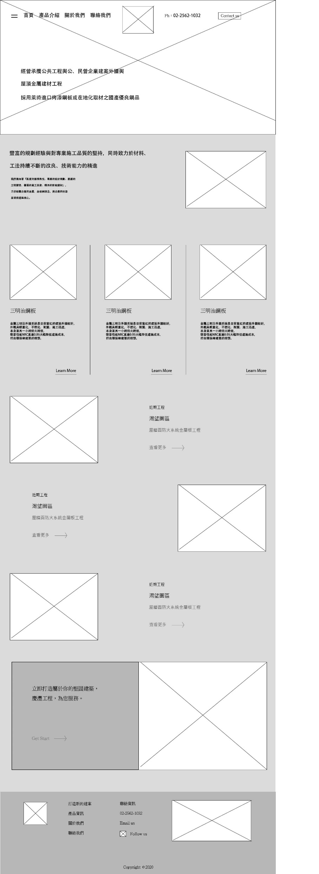
1
2
主導覽列
視覺廣告
公司介紹
1 導覽列展開
2 品牌logo
3 社群網站logo
4 google map
產品介紹
進行中專案
聯絡窗口
3
4
功能列表

Slide 3
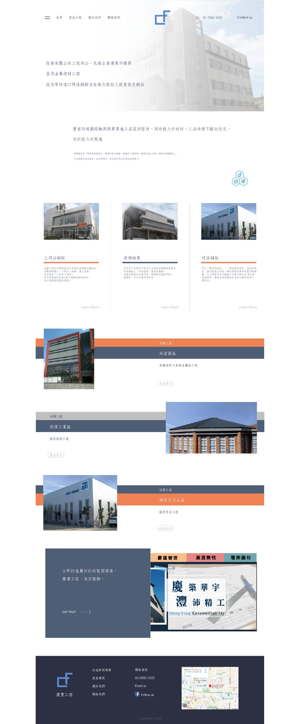
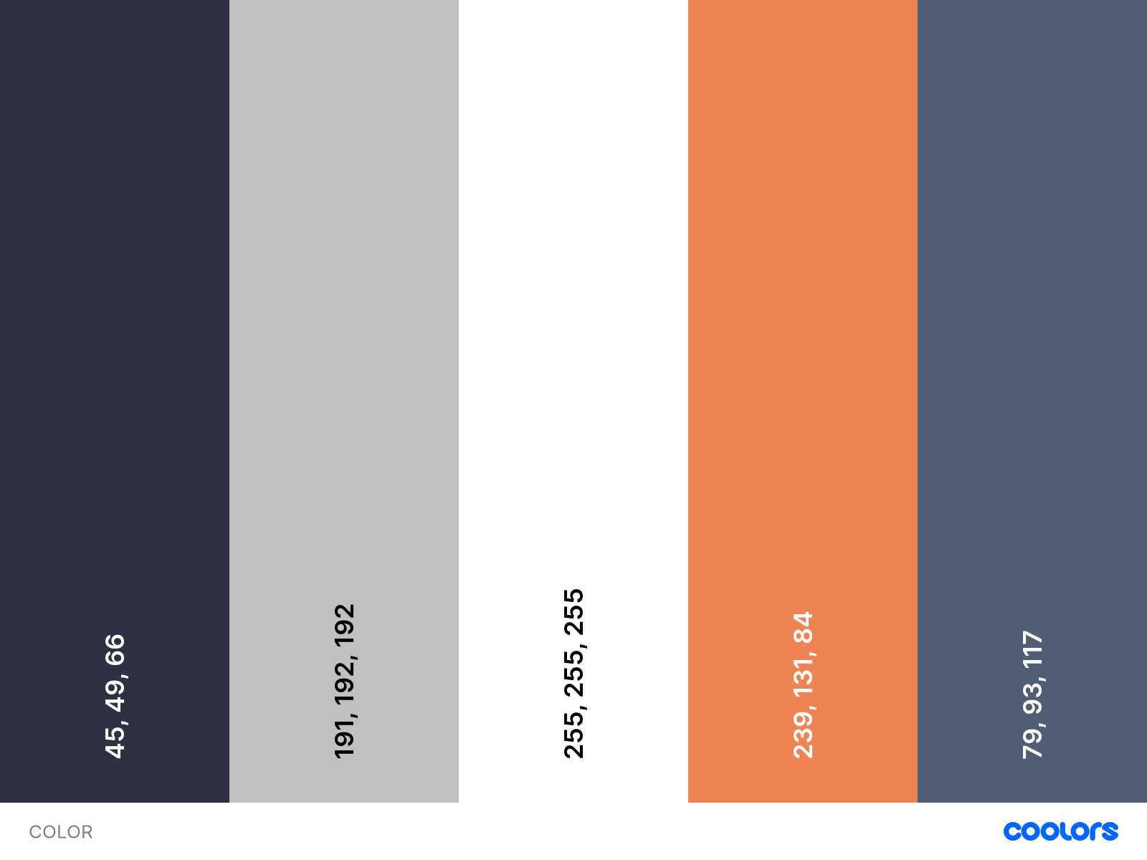
1 . 色彩
Rgb(79,93,117)
深灰藍：最能夠展現出鋼板的原始顏色。
2.視覺回饋
按下後展開功能列表細項功能
網頁下拉時進行淡出並滑動到完整區塊
下拉至區塊外後縮小至只剩下功能列

